Slide 1
Πληροφορική Ι
Ελληνική Δημοκρατία
Τεχνολογικό Εκπαιδευτικό Ίδρυμα Ηπείρου
Ενότητα 4 : Πράξεις με bits
Δρ. Γκόγκος Χρήστος

Slide 2
Ανοιχτά Ακαδημαϊκά Μαθήματα στο ΤΕΙ Ηπείρου
Τμήμα Χρηματοοικονομικής & Ελεγκτικής (Παράρτημα Πρέβεζας)
Πληροφορική Ι
Ενότητα 4 : Πράξεις με bits
Δρ. Γκόγκος Χρήστος
Επίκουρος Καθηγητής
Άρτα, 2015

Slide 3
Άδειες Χρήσης
Το παρόν εκπαιδευτικό υλικό υπόκειται σε άδειες χρήσης Creative Commons.
Για εκπαιδευτικό υλικό, όπως εικόνες, που υπόκειται σε άλλου τύπου άδειας χρήσης, η άδεια χρήσης αναφέρεται ρητώς.

Slide 4
Χρηματοδότηση
Το έργο υλοποιείται στο πλαίσιο του Επιχειρησιακού Προγράμματος «Εκπαίδευση και Δια Βίου Μάθηση» και συγχρηματοδοτείται από την Ευρωπαϊκή Ένωση (Ευρωπαϊκό Κοινωνικό Ταμείο) και από εθνικούς πόρους.
Το έργο «Ανοικτά Ακαδημαϊκά Μαθήματα στο TEI Ηπείρου» έχει χρηματοδοτήσει μόνο τη αναδιαμόρφωση του εκπαιδευτικού υλικού.
Το παρόν εκπαιδευτικό υλικό έχει αναπτυχθεί στα πλαίσια του εκπαιδευτικού έργου του διδάσκοντα.

Slide 5
Κατηγορίες πράξεων με bits
Πράξεις με δυαδικά ψηφία
Αριθμητικές πράξεις
+, -, *, /
Λογικές πράξεις
AND, OR, NOT, XOR

Slide 6
Πρόσθεση στη μορφή συμπληρώματος ως προς 2
Πλήθος μονάδων | Αποτέλεσμα | Κρατούμενο
Καμία | 0
Μία | 1
Δύο | 0 | 1
Τρεις | 1 | 1
Κανόνας πρόσθεσης ακεραίων σε μορφή συμπληρώματος ως προς δύο:
Προσθέτουμε δύο μπιτ και μεταφέρουμε το κρατούμενο στην επόμενη στήλη. Αν υπάρχει κρατούμενο μετά την πρόσθεση στην πιο αριστερή στήλη το αγνοούμε. Η διαδικασία εκτελείται από δεξιά προς τα αριστερά.
Η αφαίρεση ακεραίων σε μορφή συμπληρώματος ως προς δύο γίνεται με τον ίδιο τρόπο όπως η πρόσθεση απλά προσθέτοντας τον αντίστοιχο αρνητικό αριθμό
Χ-Υ ➔ Χ + (-Υ)

Slide 7
Παράδειγμα πρόσθεσης ακεραίων: 17 + 22 = 39

Slide 8
Παράδειγμα αφαίρεσης ακεραίων: 24 – 17 = 7

Slide 9
Πολλαπλασιασμός και διαίρεση ακεραίων
Η πράξη του πολλαπλασιασμού πραγματοποιείται με διαδοχικές προσθέσεις
5 * 4 = 4 + 4 + 4 + 4 + 4
Η πράξη της διαίρεσης πραγματοποιείται με διαδοχικές αφαιρέσεις μέχρι το υπόλοιπο να γίνει μηδέν
30 / 6 ➔30-6→24-6→18-6→12-6→6-6=0 άρα απαιτήθηκαν 5 αφαιρέσεις

Slide 10
Υπερχείλιση (overflow)
Υπερχείλιση είναι το σφάλμα που παρουσιάζεται όταν προσπαθούμε να αποθηκεύσουμε έναν αριθμό ο οποίος δεν είναι στο διάστημα τιμών που ορίζεται από την δέσμευση μνήμης για τον δεδομένο αριθμό bits.
Όταν προσθέτουμε αριθμούς σε συμπλήρωμα ως προς δύο χρησιμοποιώντας Ν bits πρέπει να εξασφαλίζουμε ότι κάθε αριθμός καθώς και το αποτέλεσμα είναι μέσα στο διάστημα τιμών που ορίζεται από την αναπαράσταση συμπληρώματος ως προς δύο.
Το διάστημα τιμών που μπορούν να αναπαρασταθούν με το συμπλήρωμα ως προς δύο με δέσμευση μνήμης N bits είναι: -2^{Ν-1} έως 2^{Ν-1}-1
Διάστημα τιμών που αναπαρίσταται με δέσμευση μνήμης 8 bits
-2⁸⁻¹ ←→ 2⁸⁻¹-1
-128 ←→ 127
Διάστημα τιμών που αναπαρίσταται με δέσμευση μνήμης 16 bits
-2¹⁶⁻¹ ←→ 2¹⁶⁻¹-1
-32768 ←→ 32767

Slide 11
Λογικές πράξεις
Το 0 μπορεί να θεωρηθεί ως η λογική τιμή false και το 1 ως η λογική τιμή true.
Λογικές πράξεις
Μονομελής (NOT)
Διμελής (AND, OR, XOR)
Πίνακες αληθείας
NOT ➔ ΟΧΙ (άρνηση)
AND ➔ ΚΑΙ (σύζευξη)
OR ➔ Ή (διάζευξη)
XOR ➔ ΑΠΟΚΛΕΙΣΤΙΚΟ Ή (αποκλειστική διάζευξη)

Slide 12
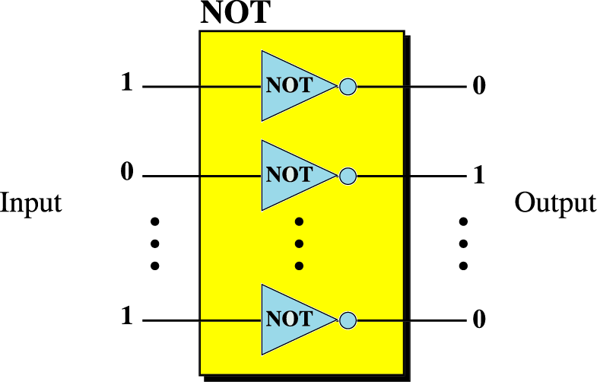
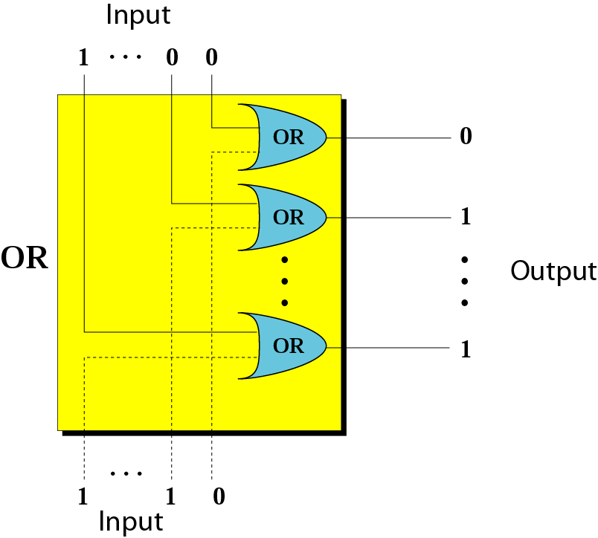
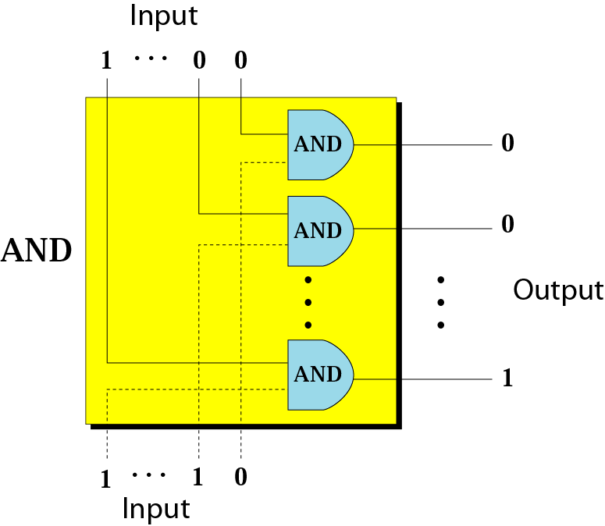
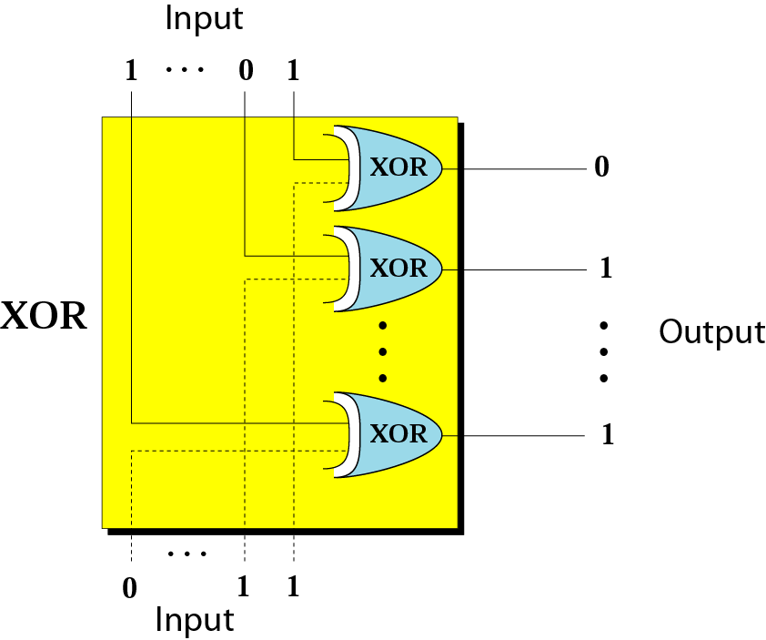
Λογικές πύλες (Logic Gates)

Slide 13
Κυκλώματα λογικών πυλών AND και OR

Slide 14
Εγγενής κανόνας τελεστή AND
Αν ένα μπιτ στην μια είσοδο είναι 0 δεν χρειάζεται να ελεγχθεί το μπιτ στην άλλη είσοδο καθώς συνάγεται απευθείας ότι το αποτέλεσμα είναι 0

Slide 15
Εγγενής κανόνας τελεστή OR
Αν ένα μπιτ στην μια είσοδο είναι 1 δεν χρειάζεται να ελεγχθεί το μπιτ στην άλλη είσοδο καθώς συνάγεται απευθείας ότι το αποτέλεσμα είναι 1

Slide 16
Εγγενής κανόνας τελεστή XOR
Αν ένα μπιτ εισόδου είναι 1 το αποτέλεσμα είναι το αντίστροφο του αντίστοιχου μπιτ στην άλλη είσοδο

Slide 17
Εφαρμογές λογικών πράξεων AND και OR
Σε μια σειρά δυαδικών ψηφίων μπορεί να εφαρμοστεί μια λογική πράξη (NOT, AND, OR, XOR) σε σχέση με μια άλλη σειρά δυαδικών ψηφίων που ονομάζεται μάσκα
Απενεργοποίηση συγκεκριμένων δυαδικών ψηφίων με το AND
Για να απενεργοποιηθεί ένα ψηφίο θα πρέπει η μάσκα στην αντίστοιχη θέση να έχει την τιμή 0 ενώ για να παραμείνει ως έχει θα πρέπει να έχει την τιμή 1
π.χ. απενεργοποίηση των 3 τελευταίων ψηφίων της ακολουθίας 10101110
10101110
AND 11111000 (μάσκα bits)
10101000
Ενεργοποίηση συγκεκριμένων δυαδικών ψηφίων με το OR
Για να ενεργοποιηθεί ένα ψηφίο θα πρέπει η μάσκα στην αντίστοιχη θέση να έχει την τιμή 1 ενώ για να παραμείνει ως έχει θα πρέπει να έχει την τιμή 0
π.χ. ενεργοποίηση των 3 τελευταίων ψηφίων της ακολουθίας 10101110
10101110
OR 00000111 (μάσκα bits)
10101111

Slide 18
Εφαρμογή λογικής πράξης XOR
Αντιστροφή συγκεκριμένων δυαδικών ψηφίων με το XOR
Για να αντιστραφεί ένα ψηφίο θα πρέπει η μάσκα στην αντίστοιχη θέση να έχει την τιμή 1 ενώ για να παραμείνει ως έχει θα πρέπει να έχει την τιμή 0
π.χ. αντιστροφή του 1, 4 και 8 ψηφίου της ακολουθίας 10101110
10101110
XOR 10010001 (μάσκα bits)
00111111

Slide 19
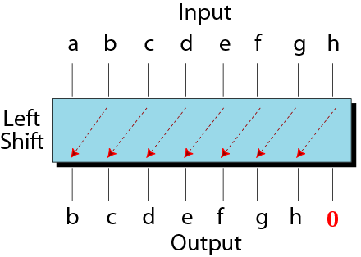
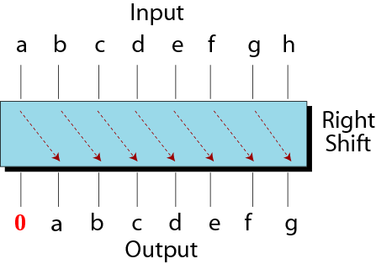
Ολίσθηση (shift)
Πρόκειται για μια συνηθισμένη πράξη σε σχήματα bit. Ένα σχήμα bit μπορεί να ολισθήσει προς τα δεξιά ή προς τα αριστερά
Δεξιά ολίσθηση: Το δεξιότερο bit καταργείται και κάθε bit μετακινείται μια θέση προς τα δεξιά. Προστίθεται 0 ως το πιο αριστερό bit
Αριστερή ολίσθηση: Το αριστερότερο bit καταργείται και κάθε bit μετακινείται προς τα αριστερά. Προστίθεται 0 ως το δεξιότερο bit

Slide 20
Κβαντικοί υπολογιστές (Quantum Computers)
Στηρίζονται στην θεωρία της κβαντικής φυσικής
Θα επιτρέπει την αποθήκευση πολλών δεδομένων και εκτέλεση πολλών λειτουργιών ταυτόχρονα
Αντί για bits, qubits. Ένα qubit μπορεί να βρίσκεται στην κατάσταση 0 ή στην κατάσταση 1 ή σε υπέρθεση του 0 και 1
n bits μπορούν να βρίσκονται σε 1 από 2^{n} καταστάσεις
n qubits μπορούν να βρίσκονται ταυτόχρονα σε μέχρι 2^{n} καταστάσεις
Ένας κβαντικός επεξεργαστής θα μπορεί να εκτελεί πολλές πράξεις με μια λειτουργία
lΕφαρμογές (κατασκευή φαρμάκων, τηλεπικοινωνίες, κρυπτογράφηση, κατασκευή νέων υλικών, ...)

Slide 21
Βιβλιογραφία
Forouzan B., Mosharaf F. Εισαγωγή στην επιστήμη των υπολογιστών. Εκδόσεις Κλειδάριθμος (2010)
Καρολίδης Δ., Ξαρχάκος Κ.. Εισαγωγή στην πληροφορική και στο διαδίκτυο. Εκδόσεις Άβακας (2008).
Σφακιανάκης Μ. Εισαγωγή στην πληροφορική σκέψη. Εκδόσεις Κλειδάριθμος (2003).
Τσιτμηδέλης Σ., Τικτοπούλου Ε. Εισαγωγή στην πληροφορική. Πανεπιστημιακές εκδόσεις Αράκυνθος (2009).
Γιαγλής Γ. Εισαγωγή στην πληροφορική. Γκιούρδας εκδοτική (2009).
Αβούρης Ν., Κουφοπαύλου Ο., Σερπάνος Δ. Εισαγωγή στους υπολογιστές. Εκδόσεις typorama (2004).
Biermann A. Σπουδαίες ιδέες στην επιστήμη των υπολογιστών. Πανεπιστημιακές εκδόσεις Κρήτης (2008).
Brookshear J.G. Η επιστήμη των υπολογιστών, μια ολοκληρωμένη παρουσίαση. Εκδόσεις Κλειδάριθμος (2009).
Ceruzzi P.E. Ιστορία της υπολογιστικής τεχνολογίας. Από τον ENIAC μέχρι το διαδίκτυο. Εκδόσεις Κάτοπτρο (2006).

Slide 22
Σημείωμα Αναφοράς
Copyright Τεχνολογικό Ίδρυμα Ηπείρου. Δρ. Γκόγκος Χρήστος.
Πληροφορική Ι.
Έκδοση: 1.0 Άρτα, 2015. Διαθέσιμο από τη δικτυακή διεύθυνση:
http://eclass.teiep.gr/OpenClass/courses/ACC136/
ΔΙΑΤΑΡΑΧΕΣ ΦΩΝΗΣ, Ενότητα 0, ΤΜΗΜΑ ΛΟΓΟΘΕΡΑΠΕΙΑΣ, ΤΕΙ ΗΠΕΙΡΟΥ - Ανοιχτά Ακαδημαϊκά Μαθήματα στο ΤΕΙ Ηπείρου

Slide 23
Σημείωμα Αδειοδότησης
Το παρόν υλικό διατίθεται με τους όρους της άδειας χρήσης Creative Commons Αναφορά Δημιουργού-Μη Εμπορική Χρήση-Όχι Παράγωγα Έργα 4.0 Διεθνές [1] ή μεταγενέστερη. Εξαιρούνται τα αυτοτελή έργα τρίτων π.χ. φωτογραφίες, Διαγράμματα κ.λ.π., τα οποία εμπεριέχονται σε αυτό και τα οποία αναφέρονται μαζί με τους όρους χρήσης τους στο «Σημείωμα Χρήσης Έργων Τρίτων».
Ο δικαιούχος μπορεί να παρέχει στον αδειοδόχο ξεχωριστή άδεια να χρησιμοποιεί το έργο για εμπορική χρήση, εφόσον αυτό του ζητηθεί.
[1]
http://creativecommons.org/licenses/by-nc-nd/4.0/deed.el

Slide 24
Τέλος Ενότητας
Επεξεργασία: Ευάγγελος Καρβούνης
Άρτα, 2015

Slide 25
Τέλος Ενότητας
Πράξεις με bits

